Slide 1
L’occlusione intestinale neoplastica si complica con un’inattesa insufficienza respiratoria
Dott.ssa ferent iulia c.
Uoc chirurgia generale (u) – terracina
Direttore: prof. Caronna roberto

Slide 2
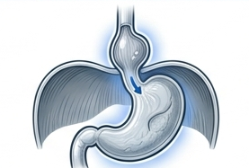
31 LUGLIO 2024
Paziente di 84 anni
INTERVENTO CHIRURGICO IN URGENZA
1
Resezione del sigma e resezione ileocolica.
2
Anastomosi ileocolica meccanica.
Motivo del ricovero:
Occlusione intestinale da stenosi serrata del sigma su base neoplastica.
3
Confezionamento di colostomia terminale sin.
Fattori di rischio concomitanti
- Voluminosa ernia iatale
- Fibrillazione atriale parossistica ad elevata risposta ventricolare
Riduzione dello stomaco in addome e gastropessi senza plastica dello iato esofageo.
4
2

Slide 3
03 AGOSTO 2024 · 3° GPO
Sospetto clinico:
Embolia polmonare massiva
Stroke
Grave ipotensione
FA ad elevata risposta ventricolare
Perdita di coscienza
1
2
SpO2 70%
TC cranio e torace con mdc in urgenza
3

Slide 4
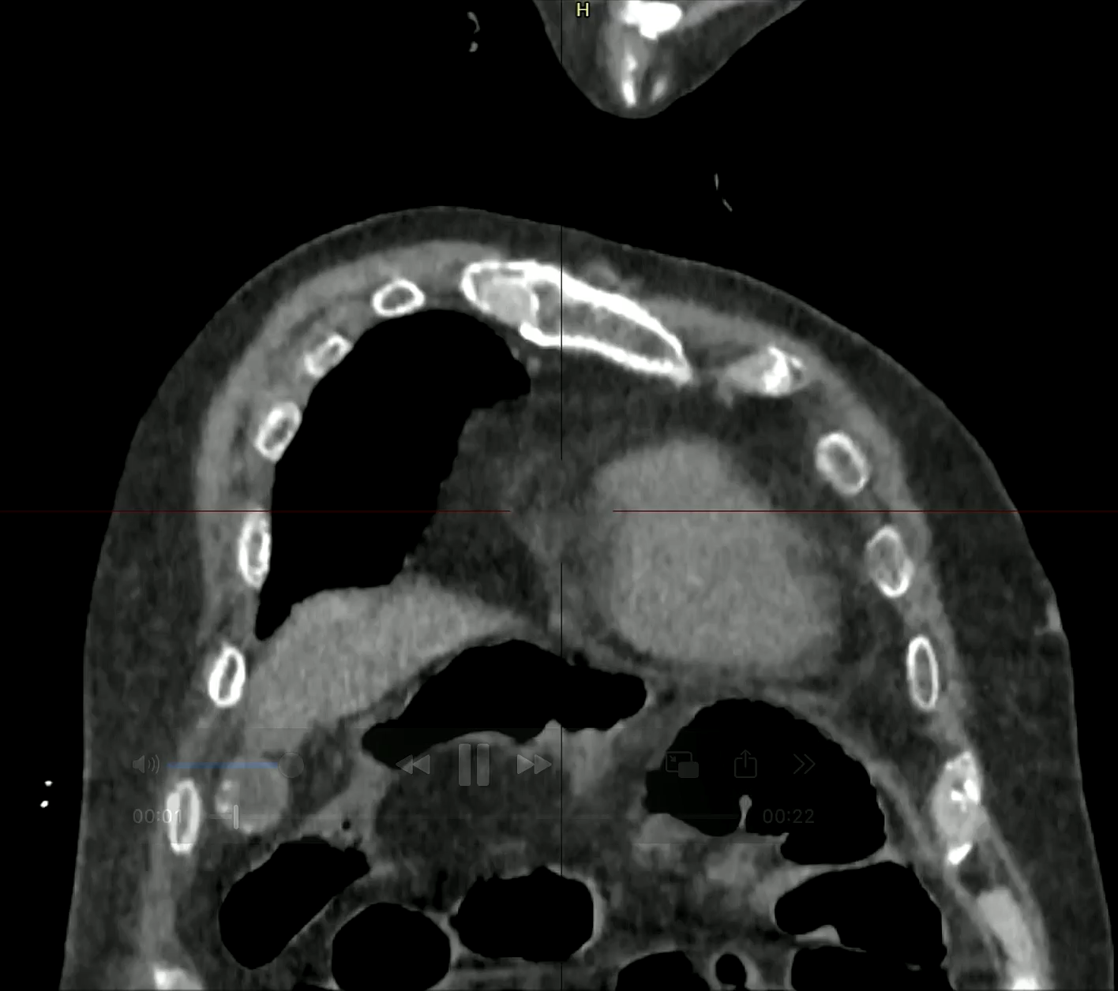
3 AGOSTO 2024 DIAGNOSTICA
TC Torace in Regime d'Urgenza
Diagnosi CT: Voluminosa ernia iatale con risalita pressoché totale dello stomaco a livello del mediastino posteriore.
Compressione posteriore dell'atrio di sinistra
→ Instabilità emodinamica
Compressione postero-laterale dei segmenti dorsali di entrambi i polmoni
→ Atelettasia bilaterale e SpO2 70%
Reperto secondario: Modesta quota di versamento pleurico bilaterale, lievemente più evidente a destra.
4

Slide 5
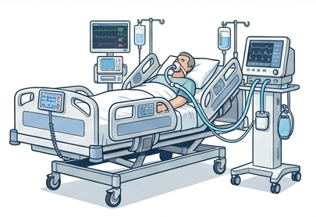
03 AGOSTO 2024
Il Secondo Intervento d'Urgenza
Relaparotomia con riduzione dello stomaco in addome
Plastica dello iato esofageo
Confezionamento di ileostomia su bacchetta
Reperto di colostomia subischemica
Paziente trasferito presso la Rianimazione dell’Ospedale di Latina
5

Slide 6
DECORSO POST-OPERATORIO
1
2
3
9 AGOSTO 2024
10 AGOSTO 2024
27 AGOSTO 2024
Trasferimento dalla Rianimazione al reparto.
TC controllo: stomaco in sede. Minime raccolte fluide perisplenica; modesto versamento pleurico.
Dimissioni: paziente in discrete condizioni generali, eupnoico in aria ambiente.
Esame istologico: Adenocarcinoma del grosso intestino, pT3N0
Avviato a Follow-up oncologico in considerazione dell’età e delle comorbidità
6

Slide 7
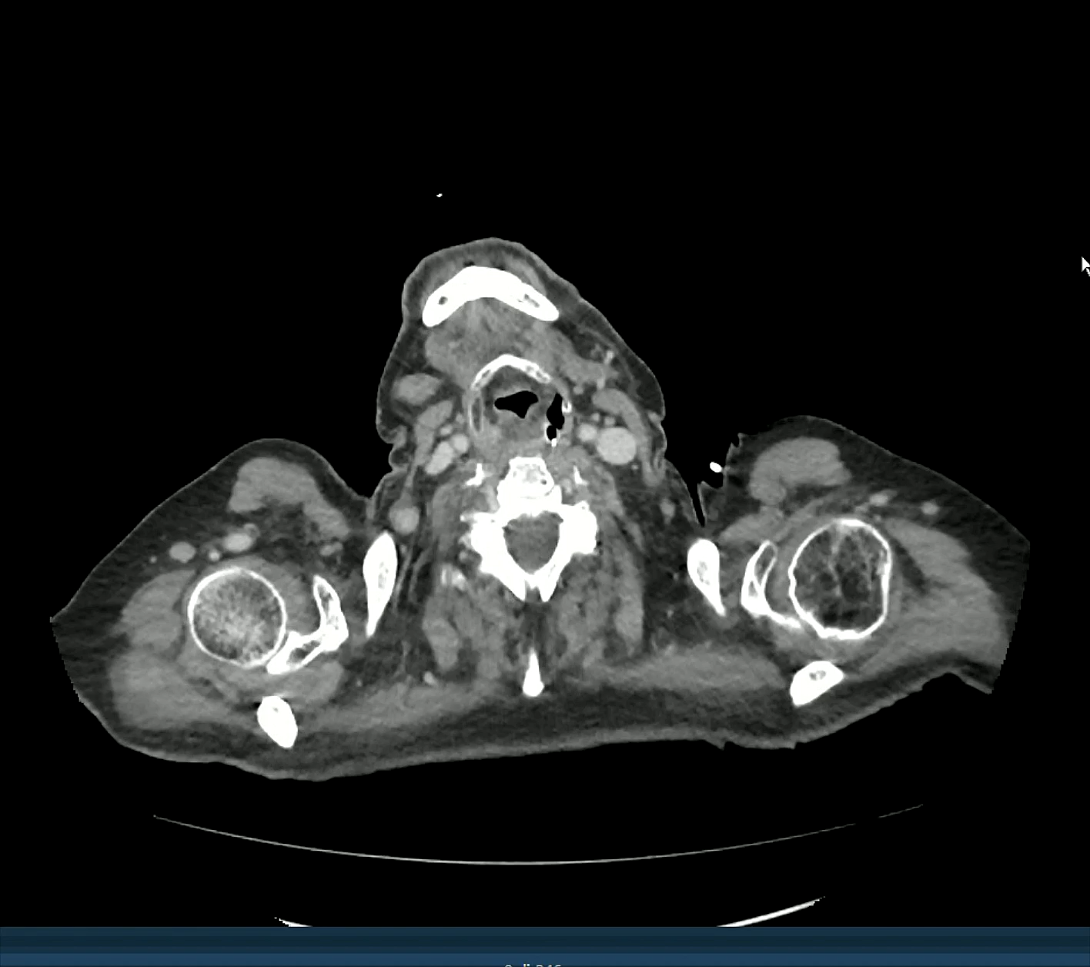
TC torace – addome 10 agosto 2024

Slide 8
FOLLOW-UP – UN ANNO DOPO
IL PERCORSO DI RICANALIZZAZIONE
Follow-up attuale
Paziente in buone condizioni generali.
11 LUGLIO 2025
Ricanalizzazione colica mediante anastomosi colo-rettale (chiusura della colostomia)
Status oncologico
Libero da malattia.
12 SETTEMBRE 2025
Chiusura dell'ileostomia.
Shock Ostruttivo da Ernia Iatale · Caso Clinico
7

Slide 9
Grazie

